Slide 1
SoCaffe: 基于Zynq SoC平台的高性能深度学习框架
信息科学技术学院
姓名：赵睿哲
学号：1200012778
导师：梁云

Slide 2
自我介绍
研究方向 | 高性能计算、基于FPGA与Intel Xeon Phi的硬件加速、程序语言设计
参与论文 （第一作者） | Optimizing and Auto-Tuning Scale-Free Sparse Matrix-Vector Multiplication on Intel Xeon Phi （CGO’15）
 | Scale-Free Sparse Matrix-Vector Multiplication on Many-Core Architectures（Submitted）
 | Improving reconfigurable designs using multi-pumping（Submitted）
实习经历 | 2015.7- 2015.9 | Custom Computing Group, Imperial College London, UK
 | 2014.7- 2014.9 | Institute of High-Performance Computing, A* Star, Singapore
Notes:
前两篇是与SpMV在Xeon Phi上的优化有关，第三篇是FPGA上的高层次综合技术优化
我在前两年的暑假分别在帝国理工的Custom Computing Group和新加坡的IHPC实验室进行海外科研实习

Slide 3
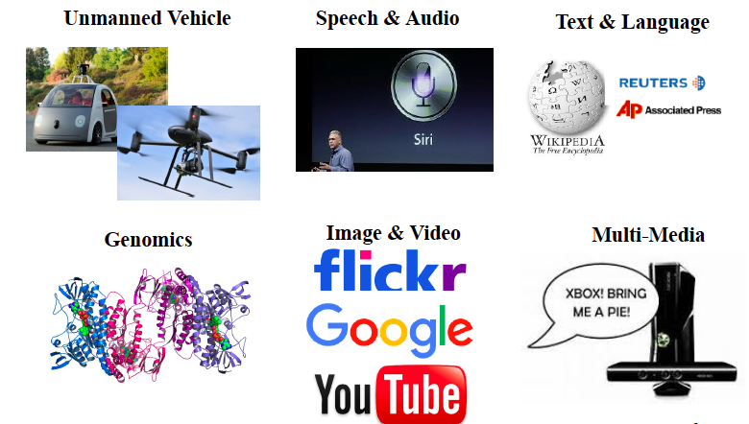
问题背景
基于GPU的传统深度学习应用
基于嵌入式平台的新兴应用
计算性能
功耗比
实时性
开发周期
……
图1. 深度学习的应用领域. (Machine Learning on FPGAs, Jason Cong)
Notes:
深度学习在近年来发展飞速
根据应用的硬件平台大致可以分为两类：
传统的基于GPU的深度学习应用
基于嵌入式平台的新兴应用
嵌入式平台比如无人机和自动驾驶汽车，计算性能和功耗比要求等等都比较高
这类平台难以运行传统意义上的大规模深度学习应用
研究目标即为如何设计一种深度学习框架可以同时满足嵌入式平台的计算特性，与

Slide 4
研究目标
通用的嵌入式平台深度学习应用开发解决方案
传统实现
SoCaffe
针对特殊应用进行特殊设计
Caffe
Zynq SoC
流行的深度学习框架
C++/CUDA实现
速度快，开发简单
ARM CPU + Xilinx FPGA
功耗比低
灵活的扩展性
周期长
不熟悉硬件设计
周期短
熟悉Caffe
Notes:
因此，本研究的研究目标是提供一种通用的嵌入式平台深度学习应用开发的解决方案
传统实现主要针对特殊的应用进行特殊的设计，开发周期长，难以复用，并且一般深度学习研究人员不熟悉硬件
基于SoCaffe的实现则利用了：
Caffe
Zynq SoC
研究人员不用了解Zynq或者硬件，可以直接开发Caffe应用

Slide 5
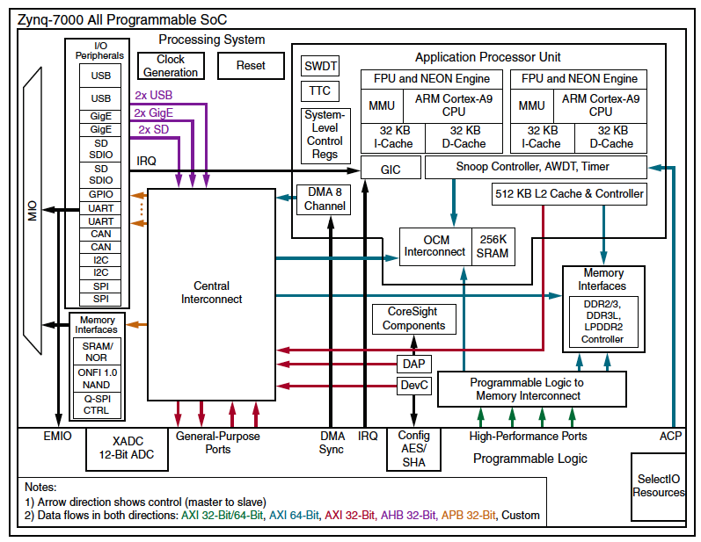

核心任务
部署Caffe于Zynq SoC平台，并提供性能优化
$$αAB+βC$$
Caffe = 网络结构 + 计算
Zynq = 处理系统 + 可编程逻辑
如何划分Caffe的软硬件职责？
Notes:
核心任务是将Caffe部署在Zynq SoC平台上
Caffe的结构由网络层和计算构成，Zynq则是软件处理系统和硬件可编程逻辑的架构
关键问题就是如何在Zynq上划分Caffe的软硬件职责？
本研究提出这样的设计：即Caffe的主体和第三方库文件在处理系统中，硬件逻辑上运行耗时最久的GEMM计算。
接下来我简单介绍一下GEMM运算的特点和优化策略

Slide 6
主体工作
GEMM运算
GEMM加速器设计与实现
Vivado HLS
SoC系统整体生成
SDSoC
软件定义的开发方式
Caffe与第三方库的编译
ARM GNU 工具链
Notes:
主要工作是GEMM的性能优化与整体系统实现

Slide 7
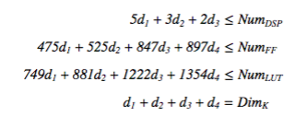
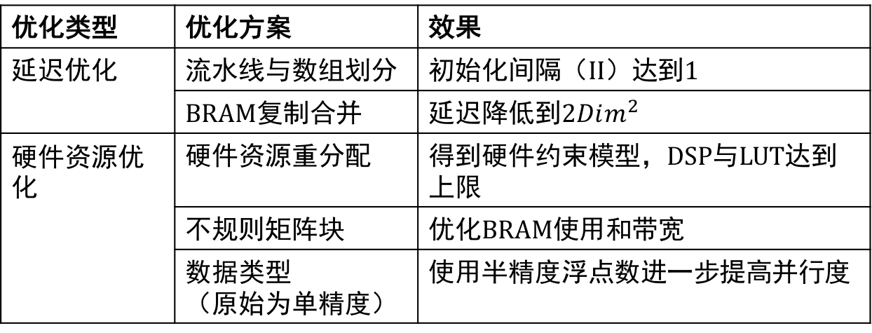
硬件设计优化
优化类型 | 优化方案 | 效果
延迟优化 | 流水线与数组划分 | 初始化间隔（II）达到1
 | BRAM复制合并 | 延迟降低到2$Dim^{2}$
硬件资源优化 | 硬件资源重分配 | 得到硬件约束模型，DSP与LUT达到上限
 | 不规则矩阵块 | 优化BRAM使用和带宽
 | 数据类型 （原始为单精度） | 使用半精度浮点数进一步提高并行度
图2. 计算硬件资源（DSP，LUT等）约束条件
图3. 半精度浮点数格式
Notes:
硬件设计优化是本研究的重点
从baseline出发，实现了如下五种优化方案
分为两类，一类是对延迟的优化，包括流水线和操作合并，此时计算延迟基本缩小为矩阵尺寸平方的2倍
另一类是对硬件资源的优化
使用如下的约束条件，其中常数来自HLS的RTL实现，和Zynq文档
对硬件资源进行重新分配，令矩阵块大小不规则来优化利用存储资源，以及使用半精度浮点数（长度为单精度浮点数的1/2）

Slide 8
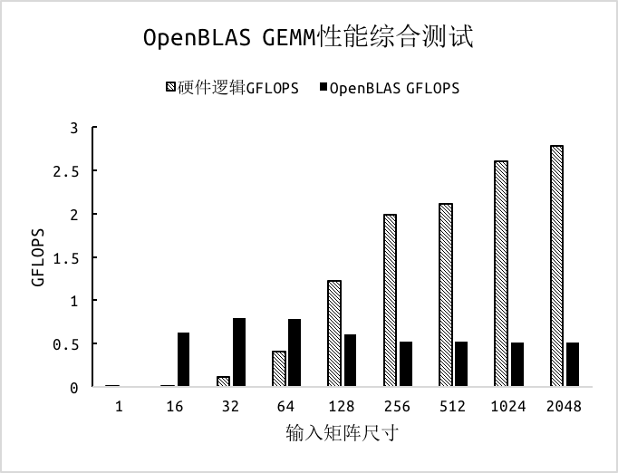
测试结果 - GEMM
12.31 GFLOPS
半精度浮点数的最快性能
96.36 %
DSP的占用比
5.42 x
相对OpenBLAS的加速比
Notes:
这里是GEMM各种优化策略的对比，分为块测试和完整测试两种

Slide 9
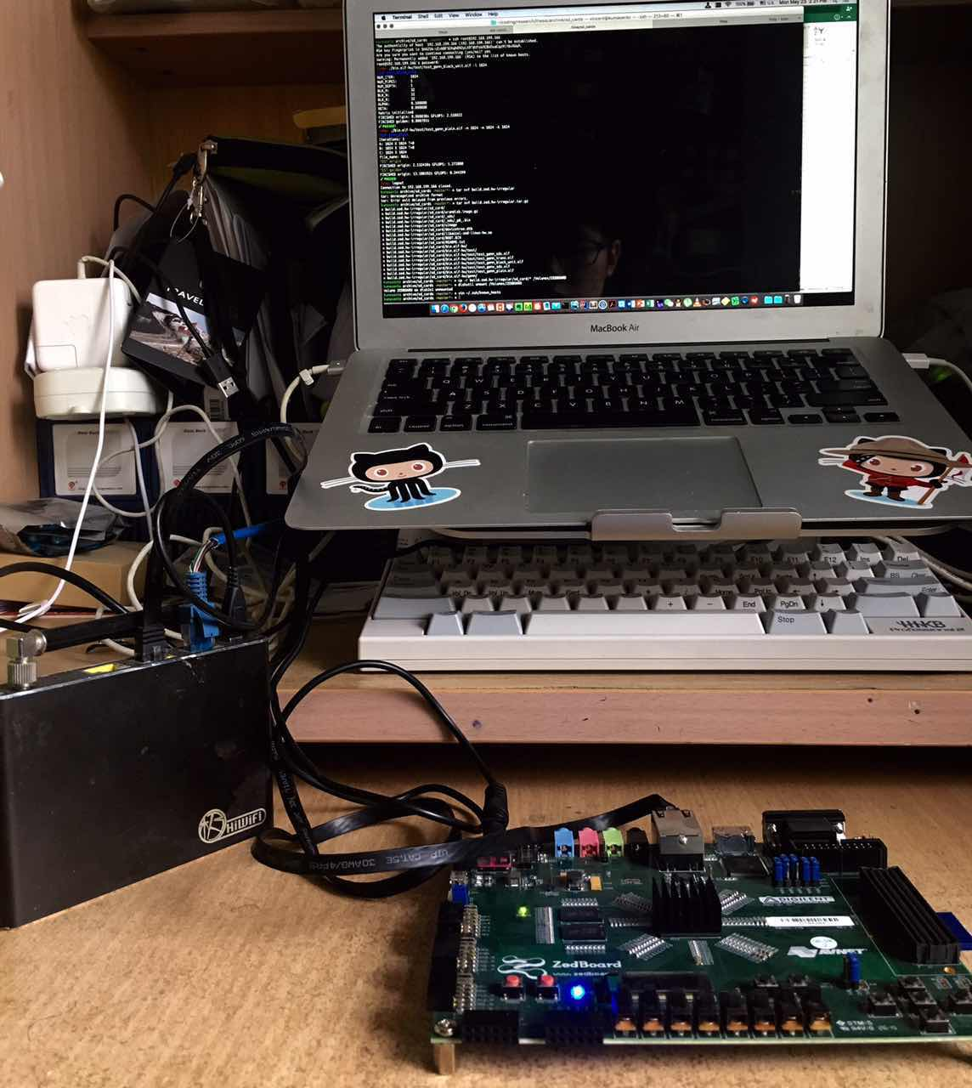
测试结果 - Caffe
2.39 x
卷积层加速比
MNIST
神经网络应用测试
图4. 实验环境

Slide 10
总结
“SoCaffe是实用的、高效的基于Zynq SoC的深度学习框架”
 | 工作总量
前期工作 | 利用GEMM优化darknet和YOLO网络
独立GEMM加速库 (SoGEMM) | 37个代码文件，2631行 | 纯C/C++开发
多种优化策略 | 50多种优化条件、预编译pragma
SoCaffe系统 | 交叉编译完成Caffe和所有第三方链接库 | 运行环境搭建
谢谢！

